Slide 2
Propuesta de Ruta Crítica para identificación de Receptor Principal de Sociedad Civil para el ejercicio 2025-2027

Slide 3
Propuesta de Ruta Crítica para identificación de Receptor Principal de Sociedad Civil para el ejercicio 2025-2027

Slide 4
Propuesta de Ruta Crítica para identificación de Receptor Principal de Sociedad Civil para el ejercicio 2025-2027

Slide 5
Propuesta de Ruta Crítica para identificación de Receptor Principal de Sociedad Civil para el ejercicio 2025-2027

Slide 6
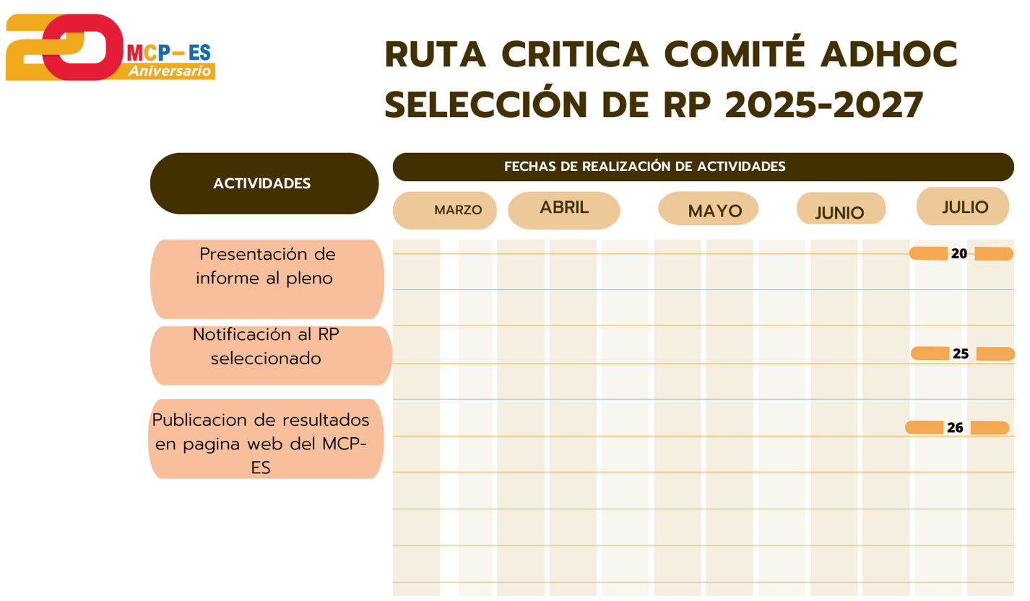
Propuesta de Ruta Crítica para identificación de Receptor Principal de Sociedad Civil para el ejercicio 2025-2027

Slide 7
COORDINACION
PREVENCION 2023

